Slide 1
Порядок уменьшения налоговых обязательств по УСН и ПСН на сумму уплаченных страховых взносов. Практический подход на примерах.
УПРАВЛЕНИЕ ФЕДЕРАЛЬНОЙ НАЛОГОВОЙ СЛУЖБЫ ПО Г. СЕВАСТОПОЛЮ
начальник отдела камерального контроля специальных налоговых режимов
Пожематкина Вероника Сергеевна
2023 год

Slide 2
Повестка «Налогового часа»
1
2
Порядок уменьшения налоговых обязательств по ПСН и УСН на сумму уплаченных страховых взносов
Порядок и сроки представления Уведомления об исчисленных суммах авансовых платежей по УСН
3
Ответы на часто задаваемые вопросы
Практический подход на примерах
Практический подход на примерах

Slide 3
Уменьшение налоговых обязательств по УСН и ПСН
ПСН
п.1.2 ст.346.51 НК РФ
УСН
п.3.1 ст.346.21 НК РФ
Уменьшается на сумму страховых взносов, уплаченных (в пределах исчисленных) за календарный год в период действия патента
Уменьшается на сумму страховых взносов, уплаченных (в пределах исчисленных сумм) в данном налоговом (отчетном) периоде
При получении ИП патента в 2023 году сумма налога уменьшается на сумму страховых взносов, уплаченных в 2023 году (как во время действия патента, так и до получения патента (после получения патента), а также уплаченных в 2023 году за 2022 год и предыдущие годы.
Письмо Минфин РФ от 15.03.2023 года №03-11-09/21978
При исчислении авансового платежа по УСН за 3 месяца 2023 года, сумма налоговых обязательств уменьшается на сумму страховых взносов, уплаченных в период с 01.01.2023 по 31.03.2023, в том числе уплаченных в указанный период за 2022 год.
Аналогичный порядок применим при исчислении налоговых обязательств по УСН за полугодие, 9 месяцев, налоговый период

Slide 4
Порядок уменьшения налоговых обязательств по ПСН и УСН
В целях реализации положений п. 1.2 ст. 346.51 НК РФ необходимо:
Обеспечить поступление на ЕНС
1
2
Уплатить страховые взносы в
фиксированном размере платежным
поручением на КБК ЕНП
Уплатить страховые взносы в фиксированном
размере платежным поручением на
КБК фиксированных взносов или на КБК ЕНП
ИЛИ
Предоставить Заявление
о зачете суммы в счет исполнения
предстоящей обязанности по уплате
страховых взносов (ст.78 НК РФ)
ВАЖНО! Положительное сальдо ЕНС
должно быть в размере не менее
суммы уменьшения налога по ПСН
Заявление о зачете суммы в счет
исполнения предстоящей обязанности по
уплате страховых взносов (ст.78 НК РФ)
не требуется
Предоставить уведомление об уменьшении
суммы налога по ПСН на сумму уплаченных
страховых взносов

Slide 5

Разъясняющие письма
письмо Минфина от 20.01.2023 №03-11-09/4254
письмо ФНС от 31.01.2023 №СД-4-3/1023@
письмо ФНС от 31.03.2023 №СД-4-3/3898@

Slide 6
Практический подход на примерах (ПСН)
 | Патент №9200 с 01.01.2023 по 30.03.2023 | Патент №9200 с 01.07.2023 по 31.10.2023
Сумма налога по ПСН | 12 000 | 8 000
Способ оплаты страховых взносов | КБК фиксированных взносов или КБК ЕНП | КБК фиксированных взносов или КБК ЕНП
Дата оплаты страховых взносов | 27.03.2023 | 10.08.2023
Сумма оплаты стразовых взносов, руб. | 5 000 | 6 000
Дата представления уведомления об уменьшении суммы налога по ПСН | 30.03.2023 | 12.08.2023
Сальдо ЕНС, руб. | 5 000 | 11 000
Необходимость представления заявления о зачете | нет | нет
Размер налога по ПСН, подлежащий уплате | 12 000 - 5 000 = 7 000 | 8 000 – 6 000 = 2 000

Slide 7
Практический подход на примерах (УСН)
 | Патент №9200 с 01.01.2023 по 30.03.2023
Сумма дохода, в рамках применения УСН, за 3 месяца 2023 года | 12 000
Способ оплаты страховых взносов | КБК фиксированных взносов или КБК ЕНП
Дата оплаты страховых взносов | 21.02.2023 (2 000 руб.), 27.03.2023 (3 000 руб.)
Сумма оплаты стразовых взносов, руб. | 5 000
Сальдо ЕНС, руб. | 5 000
Необходимость представления заявления о зачете | нет
Размер авансового платежа, руб. | 12 000 * 4% = 480 – уплаченные СВ (пределах исчисленного налога) = 480 – 480 = 0

Slide 8

Срок представления налоговой отчетности, срок уплаты налоговых обязательств по УСН с 2023 года
Налоговая декларация по УСН
Уплата авансовых платежей
и налога по УСН
ЮЛ - не позднее 25 марта года, следующего за истекшим налоговым периодом
ИП - не позднее 25 апреля года, следующего за истекшим налоговым периодом
Налог:
ЮЛ- не позднее 28 марта года, следующего за истекшим налоговым периодом
ИП - не позднее 28 апреля года, следующего за истекшим налоговым периодом
Авансовые платежи:
не позднее 28-го числа месяца, следующего за истекшим отчетным периодом.

Slide 9
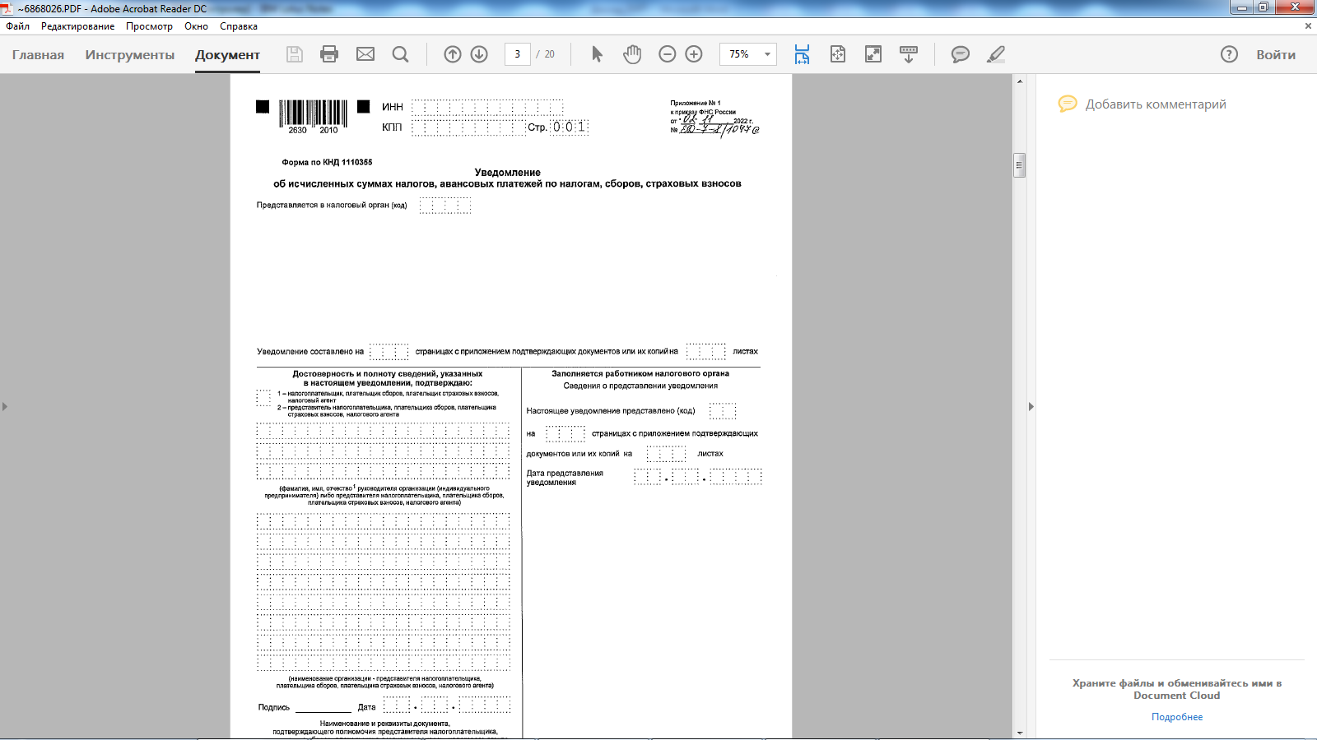

Порядок и срок представления Уведомлений об исчисленных суммах авансовых платежей по УСН
С 01.01.2023 плательщики должны представлять в налоговые органы уведомление об исчисленных суммах налогов, авансовых платежей по налогам, сборов, страховых взносов (п.9 ст. 58 НК РФ)
Справочно:
Не позднее 25.04.2023
не позднее 25-го числа месяца, в котором установлен срок уплаты соответствующих налогов, авансовых платежей по налогам, сборов, страховых взносов
Аванс за 3 месяца 2023 года
Не позднее 25.07.2023
Аванс за полугодие 2023 года
Не позднее 25.10.2023
Аванс за 9 месяцев 2023 года
Уведомление не представляется в отношении:
налога по УСН, исчисленного за налоговый период;
налога, в связи с применением ПСН
Приказ ФНС России от 02.11.2022 № ЕД -7-8-/1047@

Slide 10
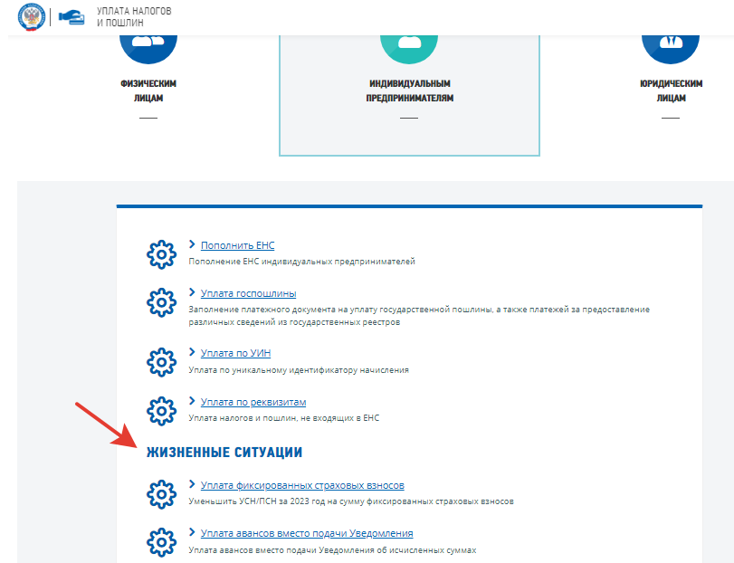
Удобно, просто и без ошибок!
В сервисе «Уплата налогов и пошлин» появились новые жизненные ситуации:
«Уплата фиксированных страховых взносов» и «Уплата авансов вместо подачи уведомления»
Поможет безошибочно уплатить фиксированные страховые взносы досрочно для уменьшения налога по УСН или ПСН, начиная с 1 квартала 2023 года.
Сервис сам заполнит нужные платежные реквизиты.
Такой вид уплаты исключит необходимость подавать заявление по ст.78 НК РФ о направлении суммы единого налогового платежа в счет будущих платежей.
Важно, чтобы к моменту наступления срока уплаты страховых взносов сальдо ЕНС было положительным.
Оплатить авансовый платеж, не сдавая уведомление о его начислении. Это предусмотренная законодательством возможность заплатить в 2023 году аванс, не заполняя и не направляя никаких документов в налоговые органы.
Сервис и автоматизированная система ФНС примут платеж, на его основе сформируют начисления и направят суммы в нужный бюджет.
«Уплата фиксированных
страховых взносов»
«Уплата авансов вместо
подачи уведомления»

Slide 11
Часто задаваемые вопросы (nalog.gov.ru > «Сервисы и госуслуги > Часто задаваемые вопросы»)
Вопрос | Ответ
Можем ли уведомление об уменьшении налога по ПСН подавать каждый квартал для уменьшения суммы патента на страховые взносы, если платим страховые взносы поквартально? | Да. Законодательством не установлен срок представления данного уведомления.
В 2023 году оплачены страховые взносы за 2022 год. Учитываются ли данные платежи при уменьшении налога по ПСН и УСН, исчисленного за 2023 год? | Да. Платежи, уплаченные за прошлые периоды учитываются при уменьшении налога за 2023 год (в пределах исчисленных сумм).
Нужно ли подавать уведомление об исчисленных суммах авансовых платежей по УСН, если в результате уменьшения налога на сумму страховых взносов, налог к уплате отсутствует? | При отсутствии суммы налога, подлежащей уплате в бюджет, представление уведомления об исчисленных суммах авансовых платежей не требуется.
Какую сумму авансового платежа по УСН за 1 квартал указывать - полную исчисленную или уже за с учетом вычета? | В уведомлении об исчисленных суммах авансовых платежей указывается сумма аванса, с учетом уменьшения на сумму страховых взносов (аналогия налоговой декларации по УСН)
До какого числа надо подать заявление о зачете сумм в счет исполнения предстоящих платежей , чтобы уменьшить налог по УСН за 1 квартал | Заявление подается в отчетный период, соответственно, с целью уменьшения авансового платежа за 3 месяца 2023 года – заявление должно быть представлено в период январь-март 2023 года.
Уменьшаю налог на сумму страховых взносов, уплаченных за сотрудников, нужно ли представлять заявление о зачете? | Нет. В данном случае указанные платежи уплачиваются ежемесячно по сроку согласно представленным налогоплательщиком уведомлениям об исчисленных суммах

Slide 12
БЛАГОДАРЮ ЗА ВНИМАНИЕ
30 января 2015 года

